Slide 1

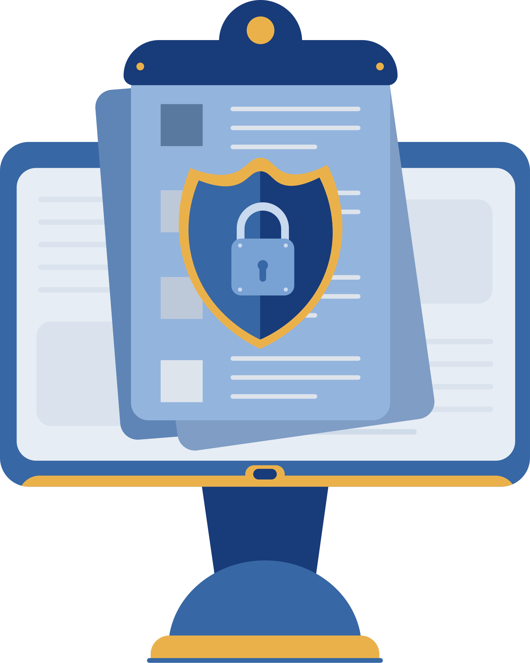


CHRISTIAN FERNANDES 113717
VICTOR MORAIS 125478
JOÃO SINARÉ 125549
Home
Discussion
Conclusion
Cibersegurança na
Era Digital
Entre riscos, ética e confiança no futuro digital
1

Slide 2
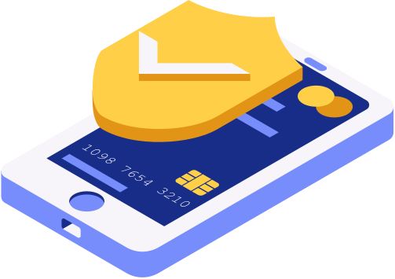
CHRISTIAN FERNANDES 113717
VICTOR MORAIS 125478
JOÃO SINARÉ 125549
Home
Discussion
Conclusion
Introdução
Vivemos numa sociedade digitalizada, onde a informação circula em tempo real entre pessoas, empresas e governos.
Neste trabalho, será feita uma contextualização da cibersegurança, com análise de riscos, exemplos de ataques recentes e apresentação de medidas que podem ser adotadas por indivíduos e organizações para reduzir a exposição digital.
2

Slide 3

CHRISTIAN FERNANDES 113717
VICTOR MORAIS 125478
JOÃO SINARÉ 125549
Home
Discussion
Conclusion
Alguns tipos de ataques
Phishing
Ransomware
E-mails ou mensagens falsas que imitam entidades legítimas
Objetivo: roubar senhas e dados pessoais
Malware que bloqueia os ficheiros da vítima
Exige pagamento (resgate) para libertar os dados
Spyware
Ataques DDoS
Programa que espi(a) atividades sem o utilizador saber
Rouba informações como palavras-passe e dados bancários
Sobrecarga de um servidor com tráfego falso
Objetivo: tornar um site/serviço inacessível
3

Slide 4
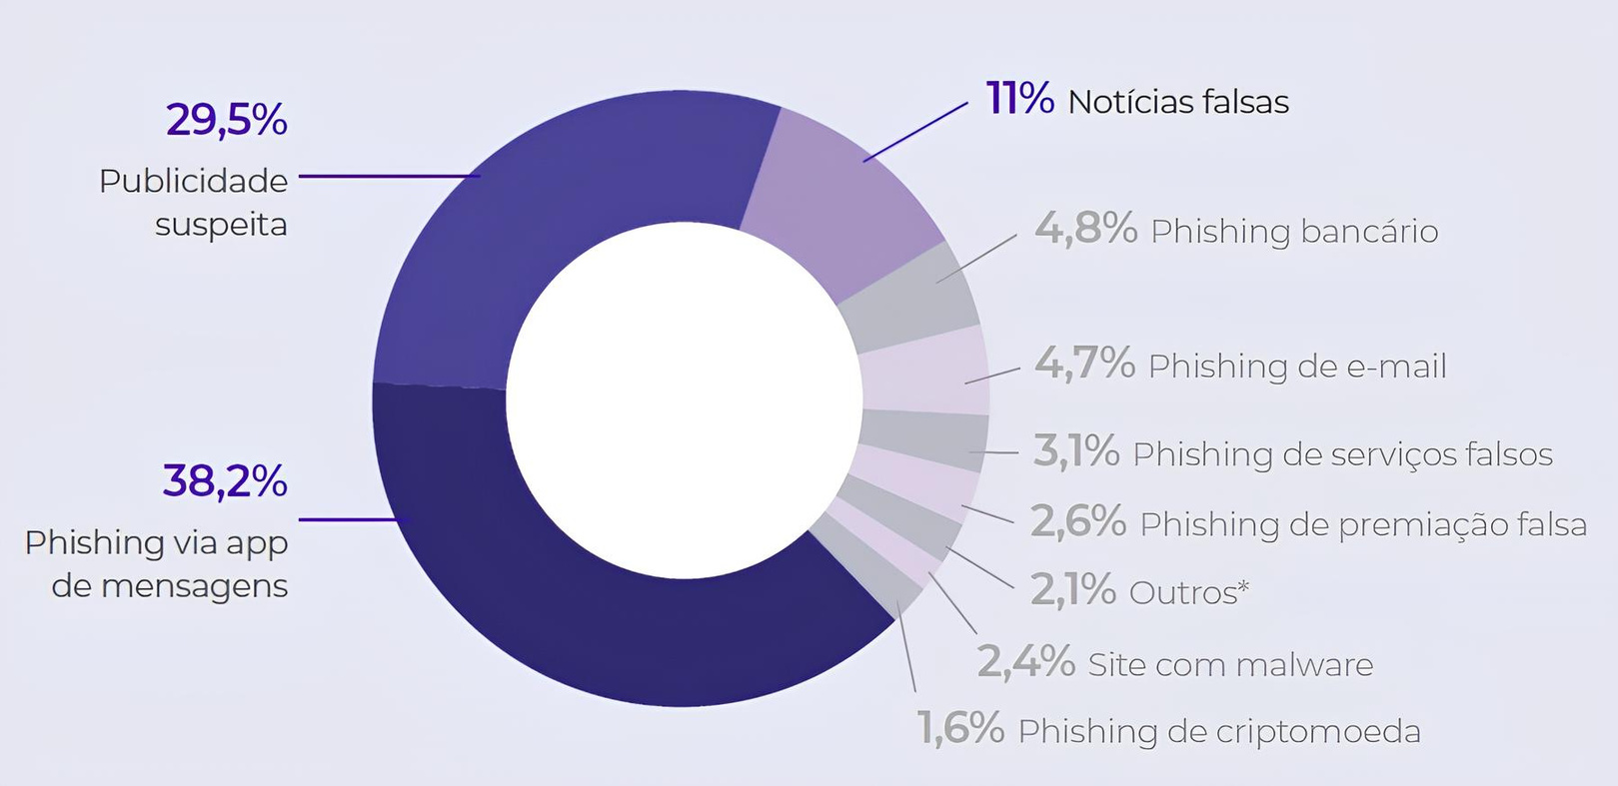
CHRISTIAN FERNANDES 113717
VICTOR MORAIS 125478
JOÃO SINARÉ 125549
Home
Discussion
Conclusion
Principais tipos de ameaças digitais
4

Slide 5

CHRISTIAN FERNANDES 113717
VICTOR MORAIS 125478
JOÃO SINARÉ 125549
Home
Discussion
Conclusion
Proteção de dados e privacidade
A proteção de dados é essencial para garantir a segurança das informações pessoais e corporativas.
O GDPR (General Data Protection Regulation) define regras sobre como os dados devem ser coletados, armazenados e utilizados.
5

Slide 6

CHRISTIAN FERNANDES 113717
VICTOR MORAIS 125478
JOÃO SINARÉ 125549
Home
Discussion
Conclusion
Estratégias de Prevenção
Formação e sensibilização
Autenticação multifator
Atualizações regulares
Encriptação
Políticas organizacionais de segurança
6

Slide 7

CHRISTIAN FERNANDES 113717
VICTOR MORAIS 125478
JOÃO SINARÉ 125549
Home
Discussion
Conclusion
O futuro da cibersegurança: tendências e desafios
Aumento da Superfície de Ataque com IoT e 5G
– Vulnerabilidades nos dispositivos IoT
– Mais dispositivos conectados
Cibersegurança em Nuvem e Sistemas Autônomos
– Sistemas autónomos vulneráveis
– Proteção de dados na nuvem
7

Slide 8

CHRISTIAN FERNANDES 113717
VICTOR MORAIS 125478
JOÃO SINARÉ 125549
Home
Discussion
Conclusion
Conclusão
A cibersegurança é um desafio técnico e social.
É fundamental para proteger dados e garantir confiança digital
Cabe a todos contribuir para um futuro digital mais seguro
8

Slide 9

CHRISTIAN FERNANDES 113717
VICTOR MORAIS 125478
JOÃO SINARÉ 125549
Competências Transferíveis I:
Técnicas de Comunicação e
Apresentações (2025/2026)
Obrigado pela Atenção
9

Slide 10


CHRISTIAN FERNANDES 113717
VICTOR MORAIS 125478
JOÃO SINARÉ 125549
Bibliografia
Artigos recentes da IEEE Security & Privacy.
Andress, J. (2020). Foundations of Information Security: A Straightforward Introduction. No Starch Press.
Pfleeger, C. P., Pfleeger, S. L., & Margulies, J. (2015). Security in Computing
Webgrafia
ENISA - European Union Agency for Cybersecurity
Kaspersky – What is Phishing, Ransomware, Spyware?
Microsoft Security Blog
10

